Slide 1

SÉRIE 1 SAÚDE, JUNHO 2015
ROADSHOW 12.1.5.00

Slide 2
HOJE FALAREMOS SOBRE
Novos recursos da versão 12.1.5.00

Slide 3

NOVOS RECURSOS

Slide 4


INICIALIZAÇÃO RÁPIDA DA AGENDA E ATENDIMENTO CLÍNICO
ROADSHOW 12.1.5.00

Slide 5

PEDIATRIA – MELHORIA NO ZOOM DOS GRÁFICOS
ROADSHOW 12.1.5.00

Slide 6

EVOLUÇÃO PEDIÁTRICA – JUSTIFICATIVA AO EDITAR
ROADSHOW 12.1.5.00

Slide 7

MTR – ADMISSÃO DE PACIENTE POR OUTRAS EMPRESAS
ROADSHOW 12.1.5.00

Slide 8
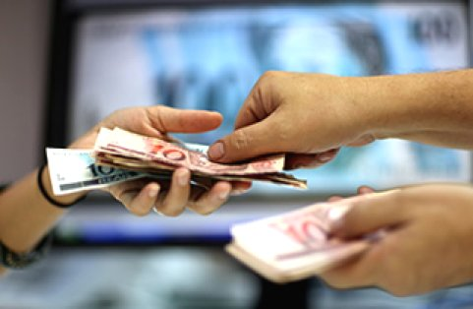
RELATÓRIO DE GUIAS TISS POR MÉDICO
ROADSHOW 12.1.5.00

Slide 9

FINANCEIRO – RECIBO DE DEVOLUÇÃO
ROADSHOW 12.1.5.00

Slide 10

FINANCEIRO – RELATÓRIO POR FORMA DE PAGAMENTO
ROADSHOW 12.1.5.00

Slide 11


FINANCEIRO - CONTAS PAGAR/RECEBER DE CONVÊNIOS
ROADSHOW 12.1.5.00

Slide 12
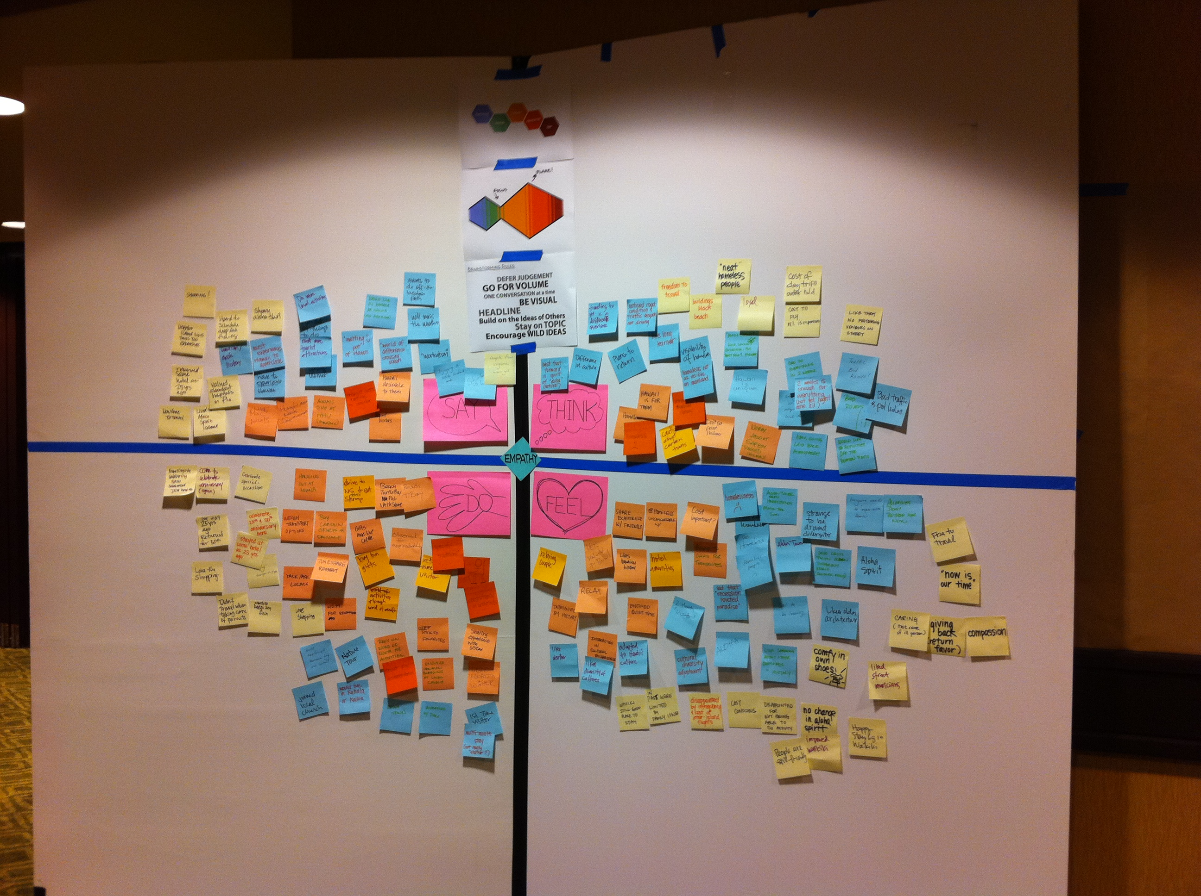
ESTUDO SOBRE MELHORIA DA UX DOS CLIENTES
ROADSHOW 12.1.5.00
- Mudança de visual do produto;
- Personalização para visualizar somente os recursos que utiliza;
- “Mapa de implantação” centralizando as principais configurações;
- Navegação entre datas no compromisso do dia (elimina uso da Agenda);
- Assinatura digital do prontuário;
- Compartilhamento de aletas entre especialidades;
- Questionários clínicos estruturados;
- Integração com Google Agenda.

Slide 13

Encerramento
Roadshow 12.1.5.00
DÚVIDAS?

Slide 14
LUÍS FELIPE KUHN
GDP – SÉRIE 1 SAÚDE
luis.kuhn@totvs.com.br
(51) 8406 2466

